Slide 1
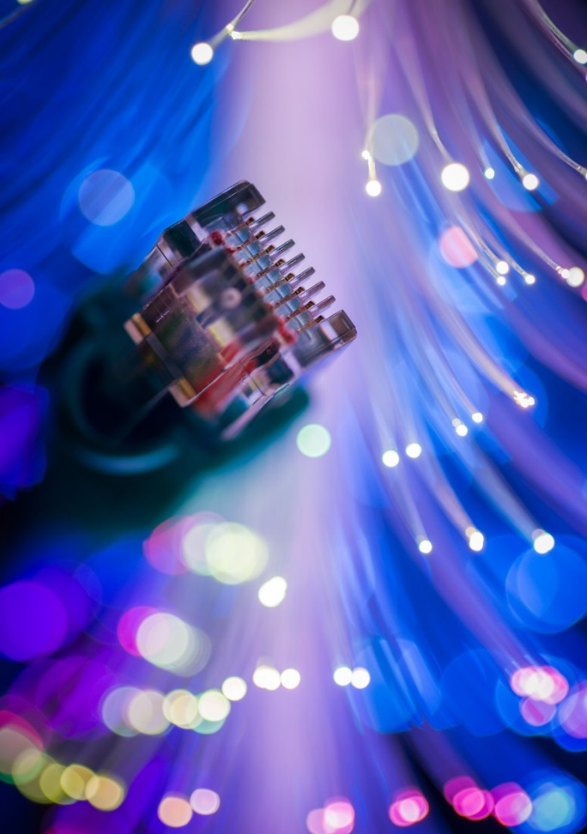
Infraestructura de red
2
Topologías de red
Medios de transmisión
Infraestructura en edificios
Organiza las ideas
Índice del libro

Slide 2

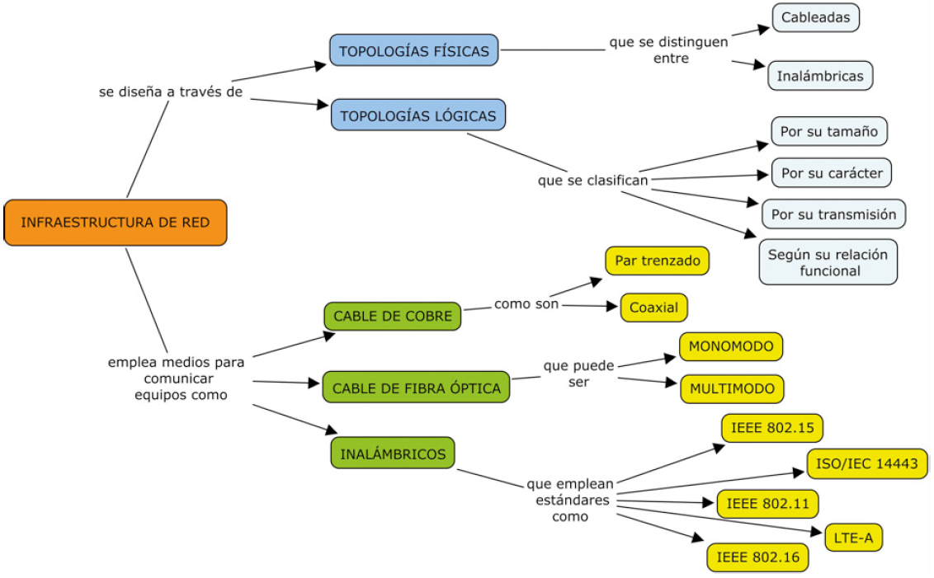
Infraestructura de red
Organiza las ideas
2

Slide 3
Infraestructura de red
1. Topologías de red
2
Las redes de computadores disponen de dos tipos de elementos:
Intermedios: routers, switches, puntos de acceso, servidores.
Finales: smartphones, ordenadores, impresoras, webcams, etc.
Infraestructura de red: distribución de todos los elementos de red.
Topologías de red: forma que toman estos elementos de red.
Lógica: cómo se comunican y cómo acceden al medio.
Física: distribución física real de los elementos de red.

Slide 4
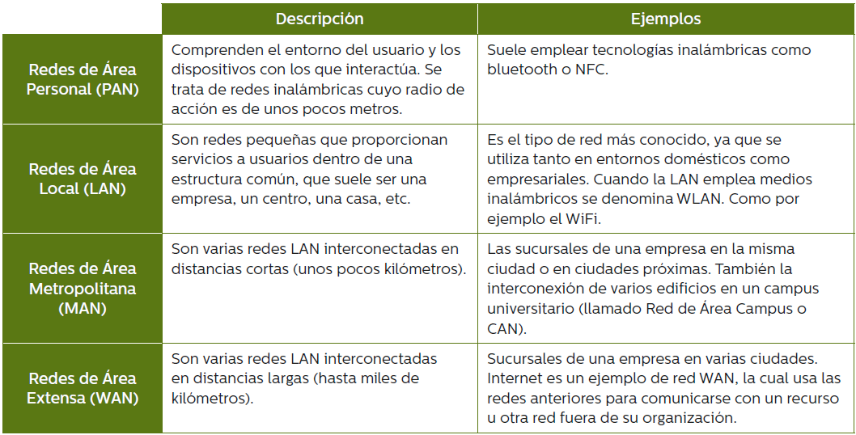
Infraestructura de red
1. Topologías de red
1.1. Topologías lógicas
2
Clasificación de las redes según su tamaño

Slide 5
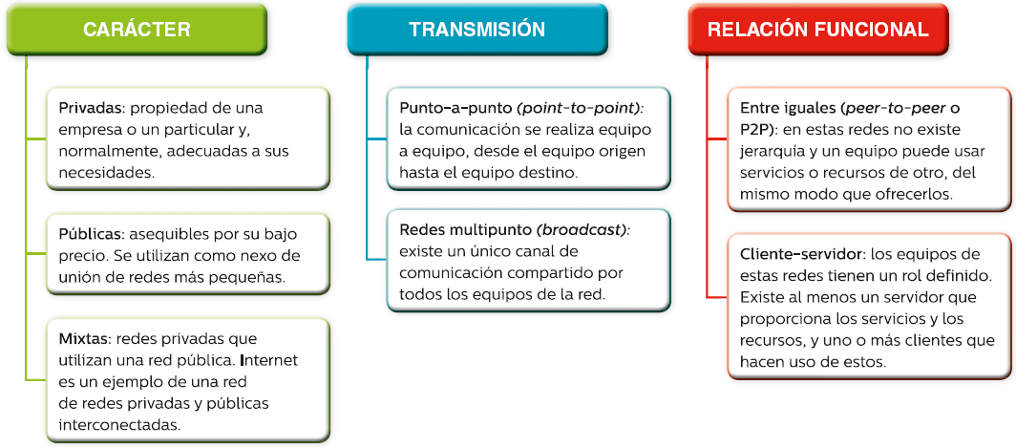
Infraestructura de red
1. Topologías de red
1.1. Topologías lógicas
2
Clasificación de las redes según otros factores

Slide 6
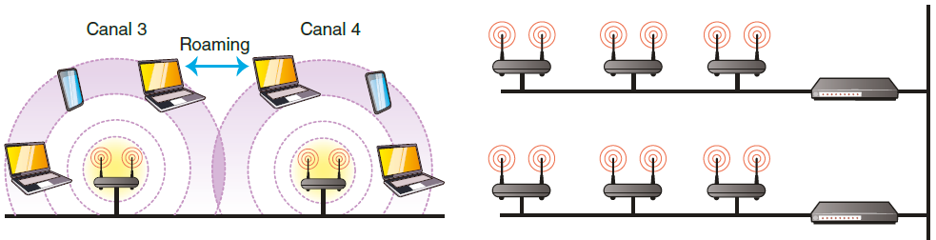
Infraestructura de red
1. Topologías de red
1.2. Topologías físicas
2
Inalámbricas
Topología distribuida | Topología centralizada
Emplea puntos de acceso para conectar dispositivos inalámbricos. Soporta roaming. | Emplea puntos de acceso «tontos». Ideal para muchas celdas donde se transmita información variada.

Slide 7
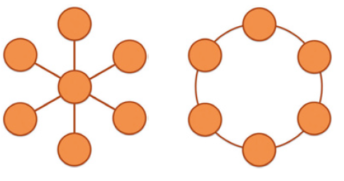
Infraestructura de red
1 Topologías de red
1.2. Topologías físicas
2
Cableadas (I)
Topología en estrella | Topología en anillo
Todos los equipos están conectados a un nodo central. Suele emplearse para cable de par trenzado. Ventaja: fáciles de diseñar e instalar. Inconveniente: tráfico pasa por el nodo central. | Cada equipo se conecta a otros dos formando un círculo. Suele emplearse para cable de fibra óptica. Ventaja: evita las colisiones. Inconvenientes: si un nodo falla, la comunicación falla.

Slide 8
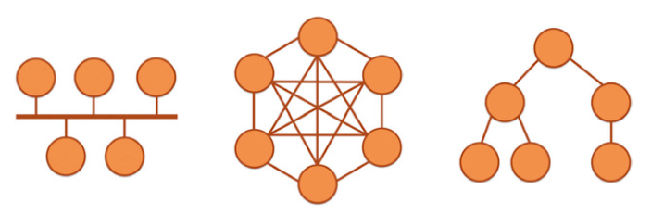
Infraestructura de red
1 Topologías de red
1.2. Topologías físicas
2
Cableadas (II)
Topología de bus | Topología de malla | Topología de árbol
Existe un canal troncal o bus que conecta todos los equipos. Suele emplearse para cable coaxial. Ventaja: sencilla y económica. Inconveniente: gestión del bus y colisiones. | Todos los equipos están interconectados unos con otros. Ventaja: flexible y fiable. Inconveniente: compleja de configurar. | Conectividad jerárquica entre equipos. Ventaja: fácil de ampliar. Inconveniente: problemas si fallan los nodos intermedios.

Slide 9
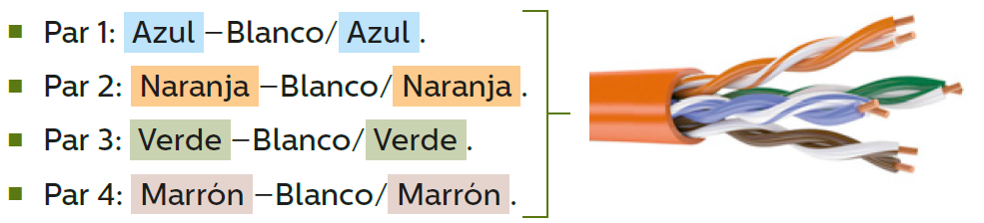
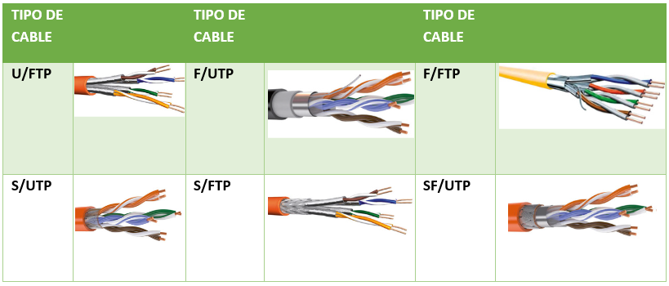
Infraestructura de red
2 Medios de transmisión
2.1. Cable de par trenzado
2
Dispone de ocho cables de cobre, aislados y entrelazados por pares:
Clasificación según su protección:

Slide 10
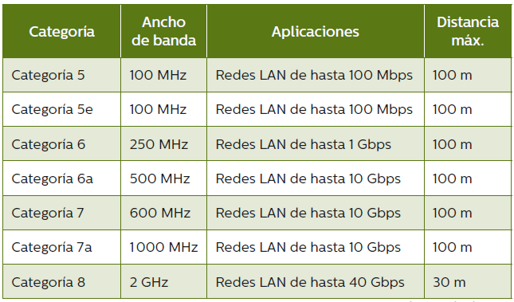
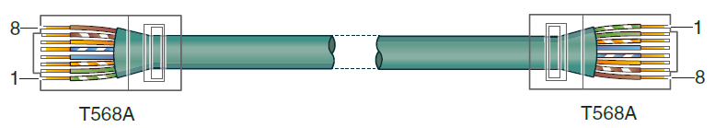
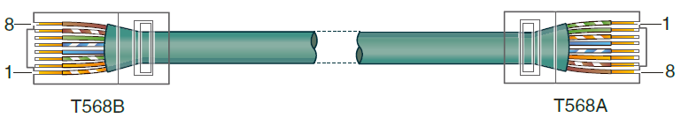
Infraestructura de red
2 Medios de transmisión
2.1. Cable de par trenzado
2
Clasificación según su velocidad de transmisión:
Terminación de los cables:
Directo
Cruzado

Slide 11
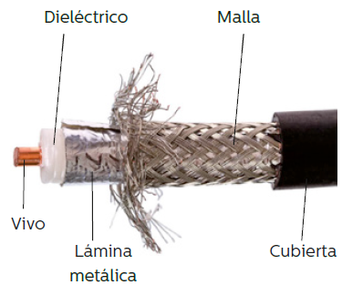
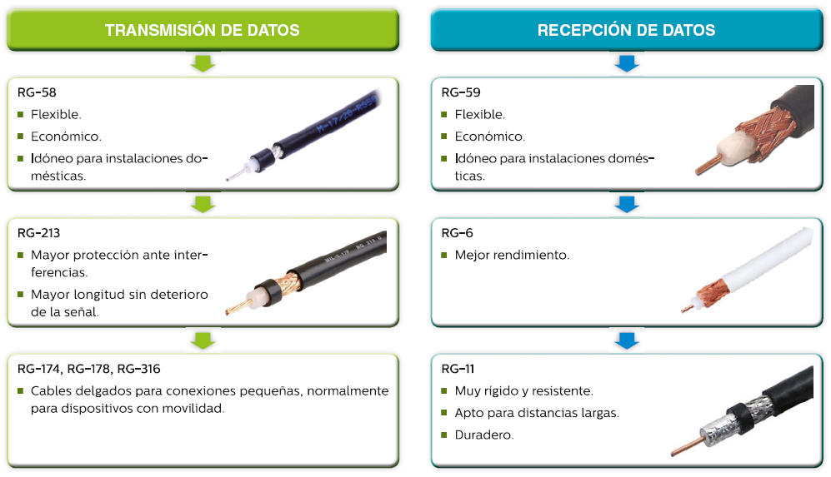
Infraestructura de red
2 Medios de transmisión
2.2. Cable coaxial
2
Partes del cable coaxial:
Clasificación según su uso:

Slide 12
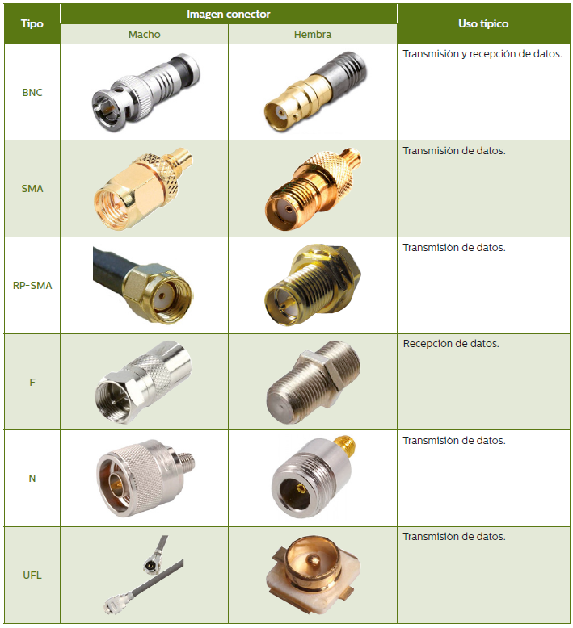
Infraestructura de red
2 Medios de transmisión
2.2. Cable coaxial
2
Conectores del cable coaxial:

Slide 13
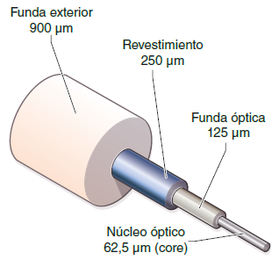
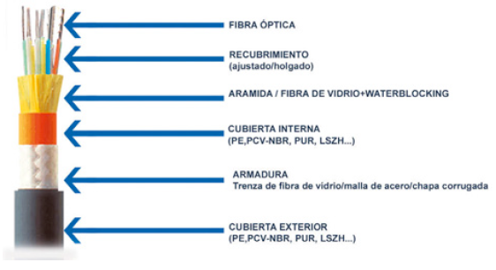
Infraestructura de red
2 Medios de transmisión
2.3. Fibra óptica
2
Partes del cable de fibra óptica:
Estructura de un cable con varios hilos de fibra óptica:

Slide 14
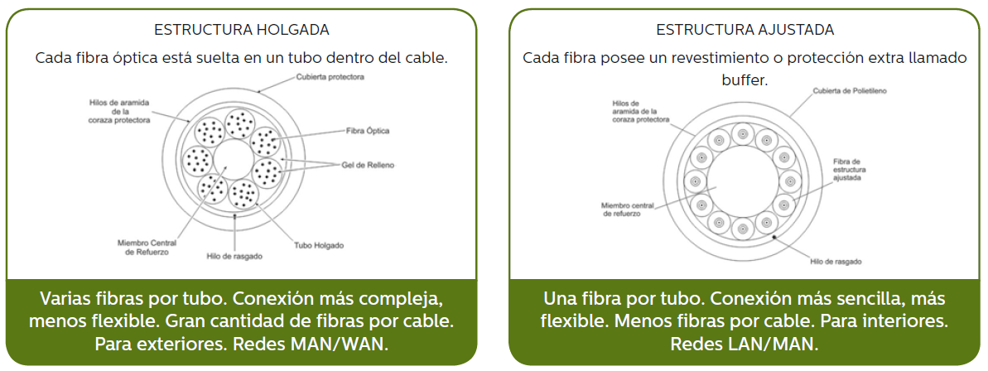
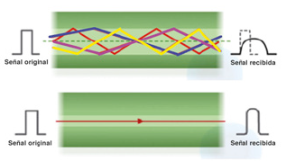
Infraestructura de red
2 Medios de transmisión
2.3. Fibra óptica
2
Clasificación según su estructura interna:
Clasificación según el modo de transmisión:
Multimodo (MM): se emiten varios haces con diferentes trayectorias. Para redes LAN/MAN.
Monomodo (SM): se emite un haz de luz en una trayectoria única. Para redes MAN/WAN.

Slide 15
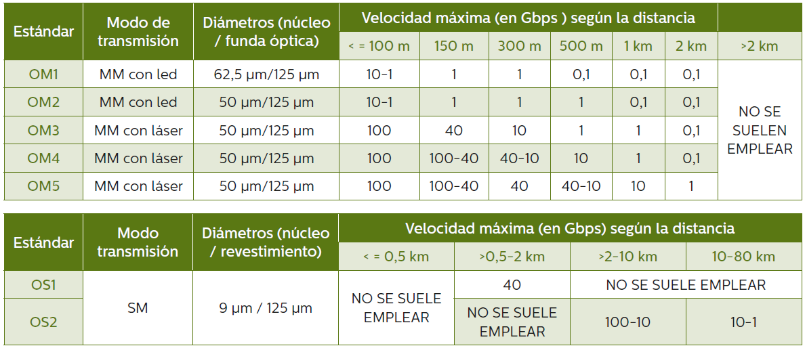
Infraestructura de red
2 Medios de transmisión
2.3. Fibra óptica
2
Estándares de cables de fibra óptica:

Slide 16
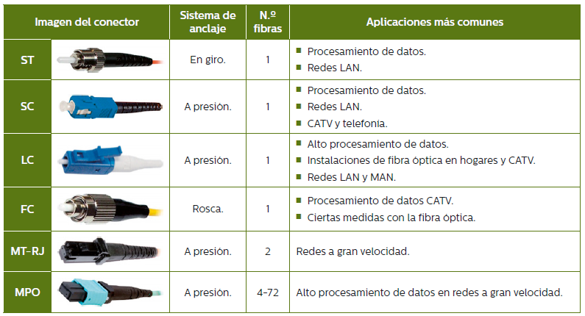
Infraestructura de red
2 Medios de transmisión
2.3. Fibra óptica
2
Conectores de fibra óptica:

Slide 17
Infraestructura de red
2 Medios de transmisión
2.4. Medios inalámbricos
2
Para transmitir información emplean ondas electromagnéticas. Existen diferentes según su longitud de onda y su frecuencia.

Slide 18
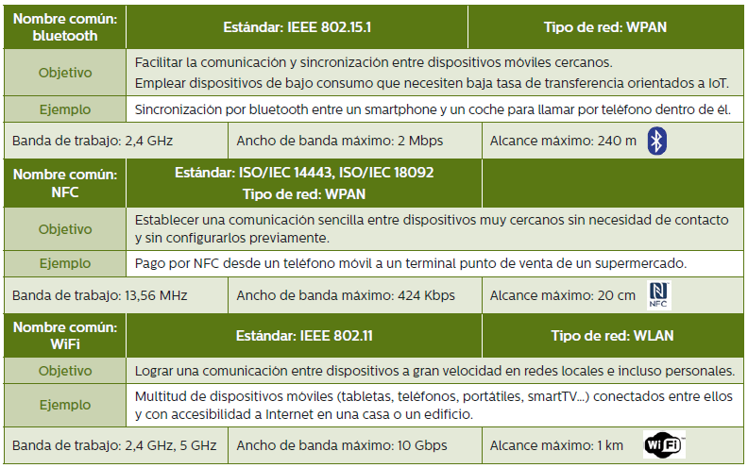
Infraestructura de red
2 Medios de transmisión
2.5. Estándares inalámbricos
2

Slide 19
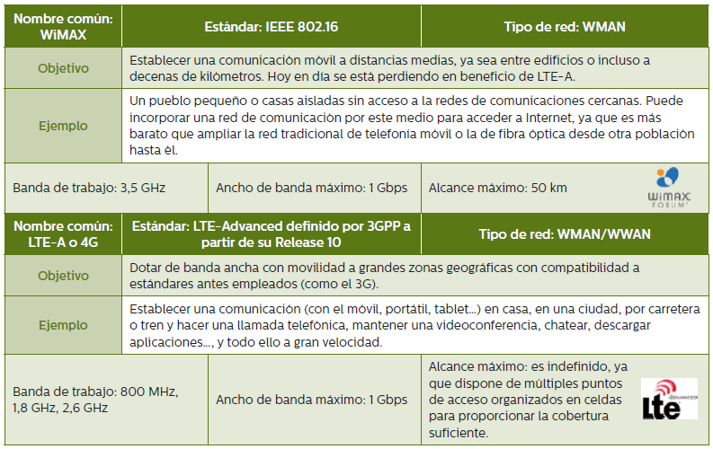
Infraestructura de red
2 Medios de transmisión
2.5. Estándares inalámbricos
2

Slide 20
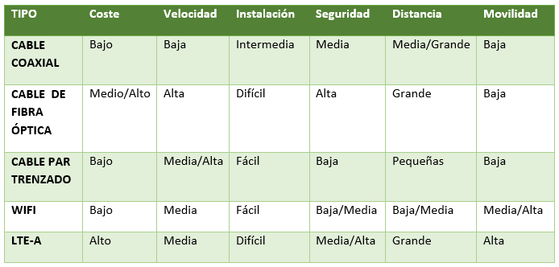
Infraestructura de red
2 Medios de transmisión
2.6. Ventajas e inconvenientes
2

Slide 21
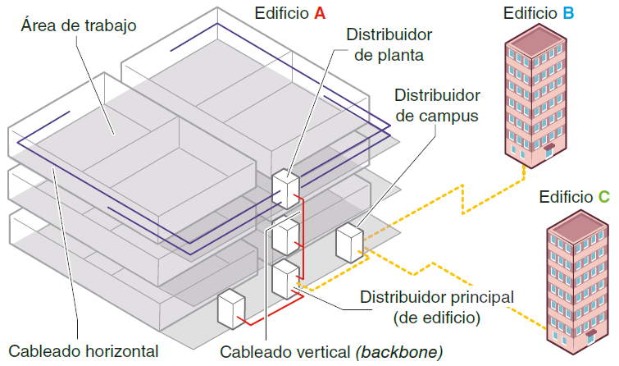
Infraestructura de red
3. Infraestructura en edificios
2
Se emplea una topología en estrella con los siguientes elementos:

